Slide 1
행성 터널
https://www.acmicpc.net/problem/2887

Slide 2
최소 스패닝 트리
신장 트리란?
사이클을 형성하지 않고 그래프의 모든 정점이 간선으로 연결되어 있는 것
최소 신장 트리(MST : Minimum Spanning Trees)란?
최소한의 비용(가중치)로 신장 트리를 형성하는 것
최소 신장 트리를 구현하기 위한 두가지 알고리즘
크루스칼(Kruskal) 알고리즘
프림 알고리즘(Prim's algorithm)

Slide 3
크루스칼 알고리즘
Disjoint-set을 사용
동작원리
모든 정점들(vertices)을 독립적인 원소(set)로 만든다.
모든 선분들(edges)을 가중치를 기준으로 정렬한다.
가중치가 작은 선분부터 선분을 연결하는 두 정점들을 비교한다.
두 정점의 대표정점을 확인한다.
대표 정점이 다를 경우 두 정점을 연결한다.( 사이클 형성 방지 )
참조 : http://leeyongjeon.tistory.com/entry/%EC%B5%9C%EC%86%8C%EC%8B%A0%EC%9E%A5%ED%8A%B8%EB%A6%ACMinimum-Spanning-Trees-%ED%81%AC%EB%A3%A8%EC%8A%A4%EC%B9%BCKruskal-%EC%95%8C%EA%B3%A0%EB%A6%AC%EC%A6%98

Slide 4
프림 알고리즘
프림 알고리즘은 다익스트라(Dijkstra) 알고리즘과 유사하게 동작
동작 원리
각 정점들의 key 값과, 다른 정점을 가르키는(pre) 값을 초기화한다.
모든 정점들을 큐에 배정하고, 시작 위치의 key값을 0으로 초기화한다.
큐에 배정된 정점 중, key 값이 가장 작은 정점을 꺼낸다.
꺼내온 정점을 기준으로, 인접한 정점 중에 큐에 아직 배정되어 있고(=트리를 형성하지 않았고)
현재 정점에서의 이동 비용이 가장 작은 정점을 찾아 값을 갱신한다.
큐에서 모든 정점을 꺼낼 때까지 반복한다.
참조 : http://leeyongjeon.tistory.com/entry/%EC%B5%9C%EC%86%8C%EC%8B%A0%EC%9E%A5%ED%8A%B8%EB%A6%ACMinimum-Spanning-Trees%ED%94%84%EB%A6%BCprim-%EC%95%8C%EA%B3%A0%EB%A6%AC%EC%A6%98

Slide 5
문제 풀이
주어진 3 차원 좌표를 이용하여, 간선 구현
(Vertex에 대한 모든 Edge를 만들면 메모리 or 시간 초과 문제 발생)
각 1 차원에 대한 정렬을 통해, i 와 i-1 번째 Vertex의 간선을 만든다.
출발 정점이 문제에 정의 되지 않았으므로, 크루스칼 알고리즘 적용
Disjoint-set 구현
Priority_queue STL을 이용하여, 가중치의 오름차순으로 간선 저장
Priority_queue 가 Empty 일 때까지 반복

Slide 6
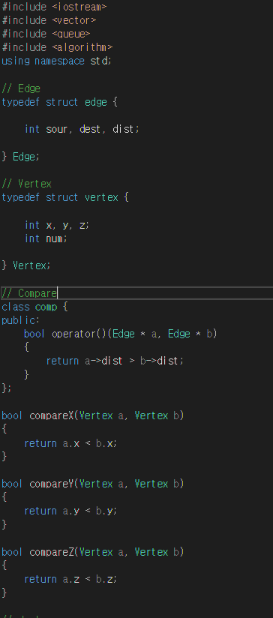
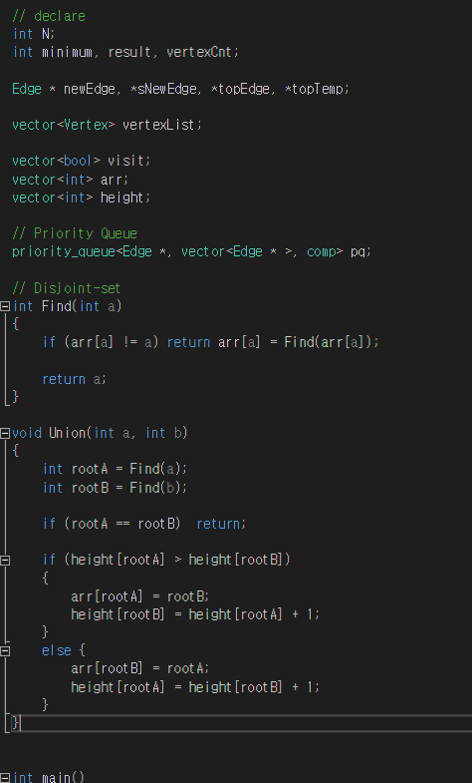
CODE

Slide 7
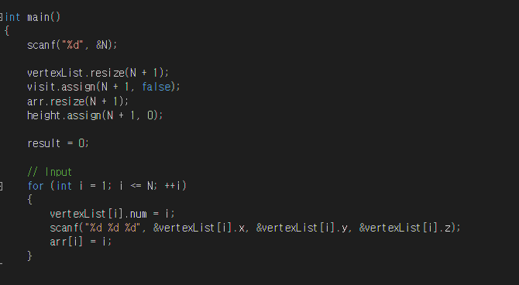
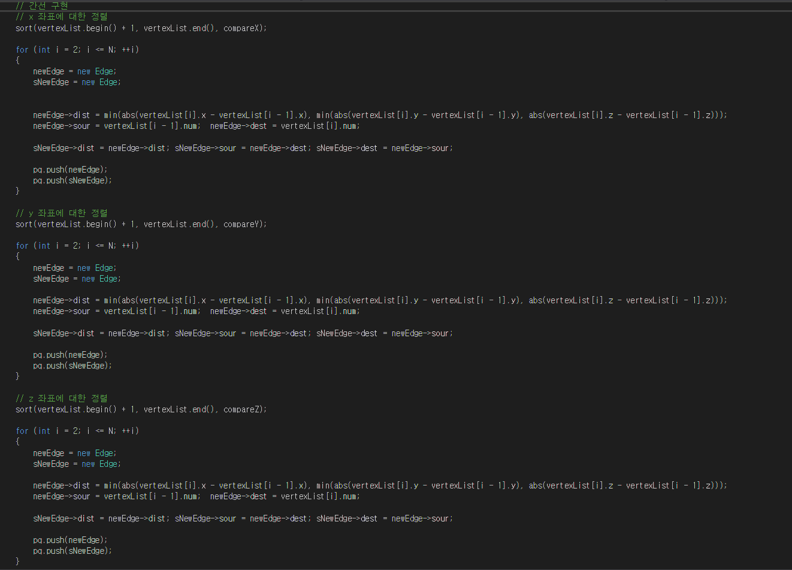
CODE

Slide 8
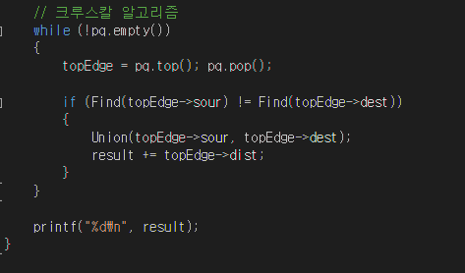
CODE

